Slide 1

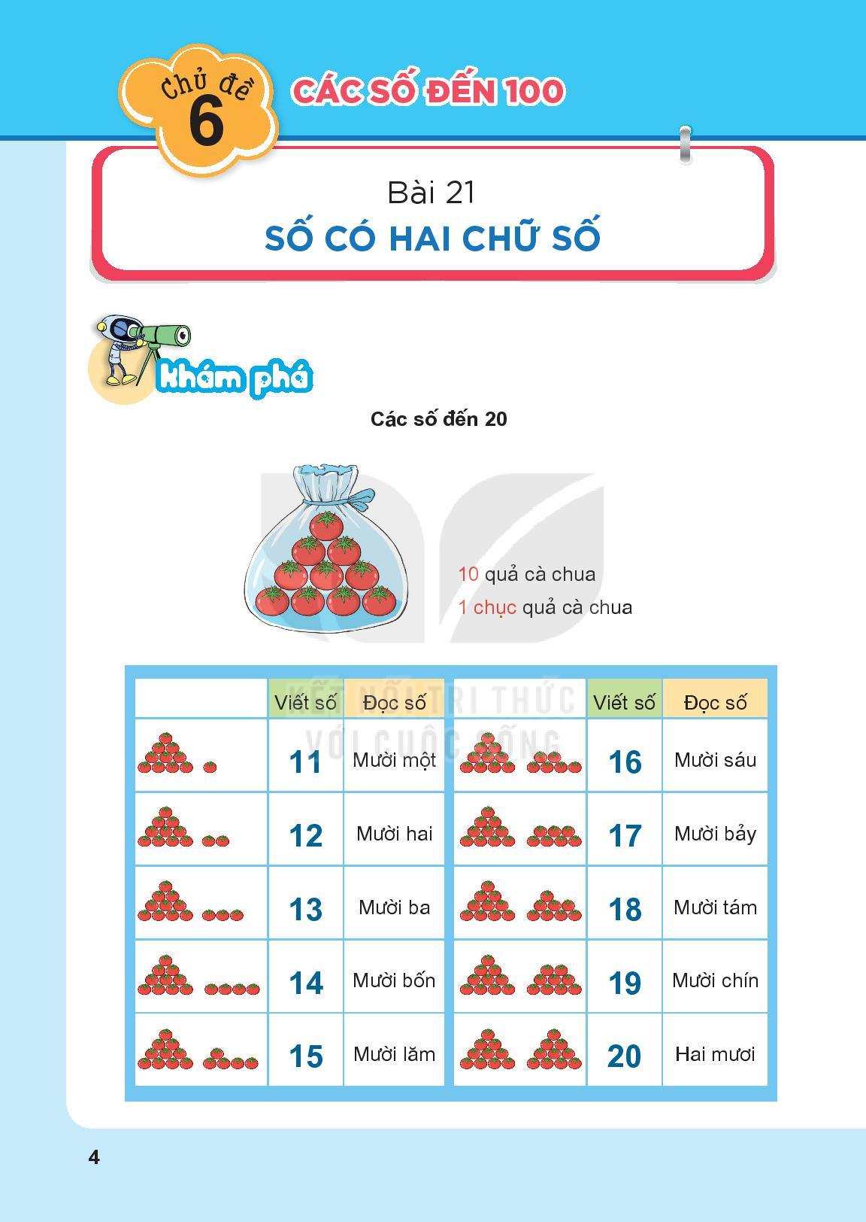

Slide 2
Tiết 2
Các số đến 20

Slide 3

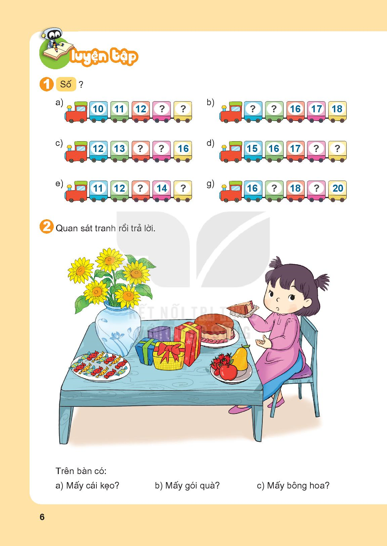
13
14
14
15
14
15
18
19
13
15
17
19

Slide 4
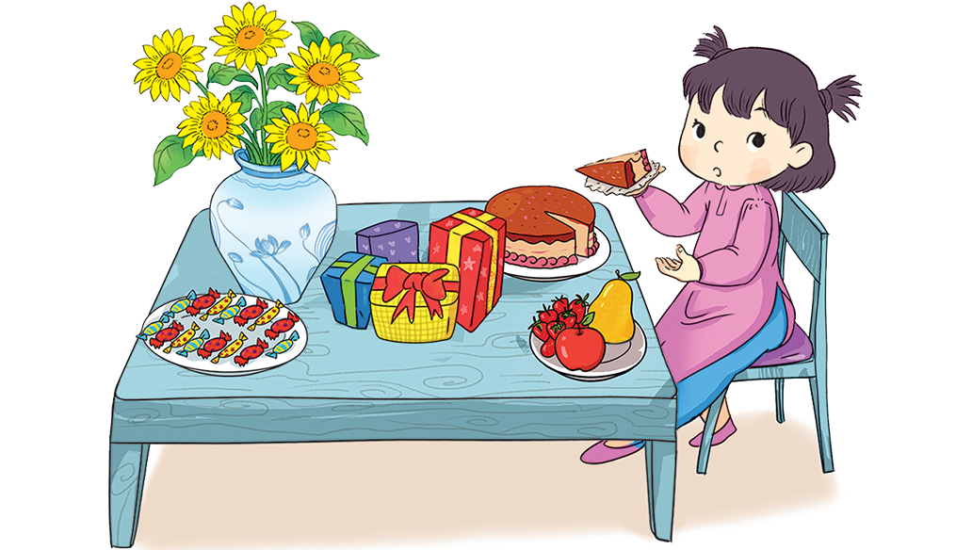
Trên bàn có:
a) Mấy cái kẹo?
15 cái kẹo
b) Mấy gói quà?
4 gói quà
c) Mấy bông hoa?
5 bông hoa

Slide 5
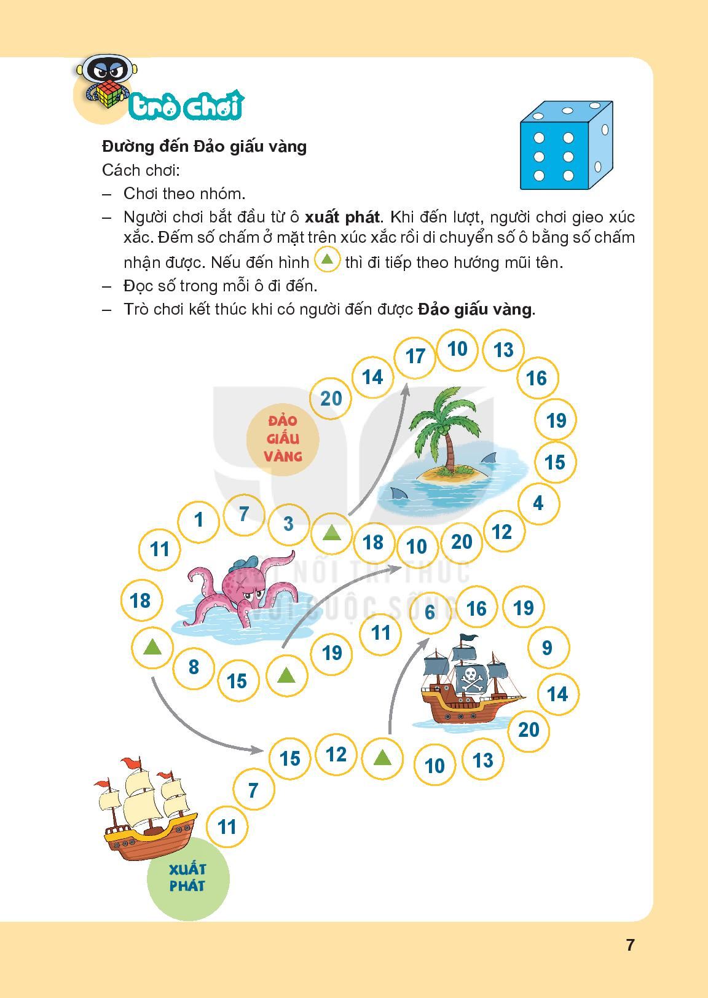
Đường đến đảo giấu vàng
Cách chơi:
Chơi theo nhóm.
Người chơi bắt đầu từ ô xuất phất. Khi đến lượt, người chơi gieo xúc xắc. Đếm số chấm ở mặt trên xúc xắc rồi di chuyển số ô bằng số chấm nhận được. Nếu đến hình thì đi tiếp theo hướng mũi tên.
Đọc số trong mỗi ô đi đến.
Trò chơi kết thúc khi có người đến được Đảo giấu vàng.

Slide 6
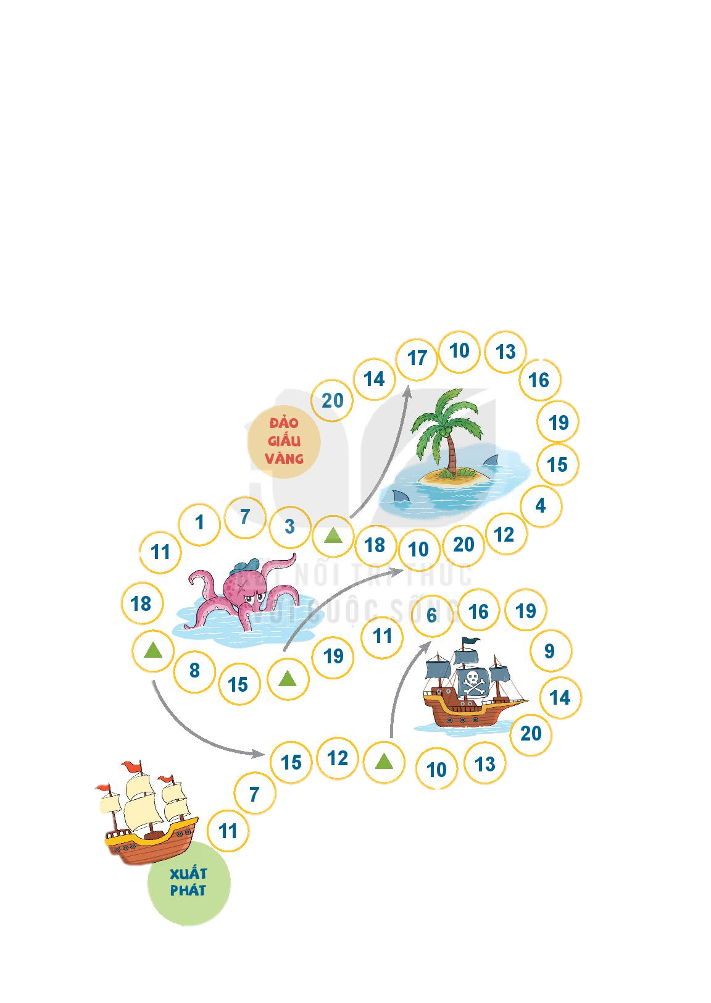

Slide 7

HẸN GẶP LẠI CÁC EM!!

